Slide 2
主要内容
操作系统的虚拟机概念
操作系统的逻辑结构
操作系统依赖的基本硬件环境
重点
虚拟机概念
态的概念
中断机制

Slide 3
1.操作系统的虚拟机概念

Slide 4
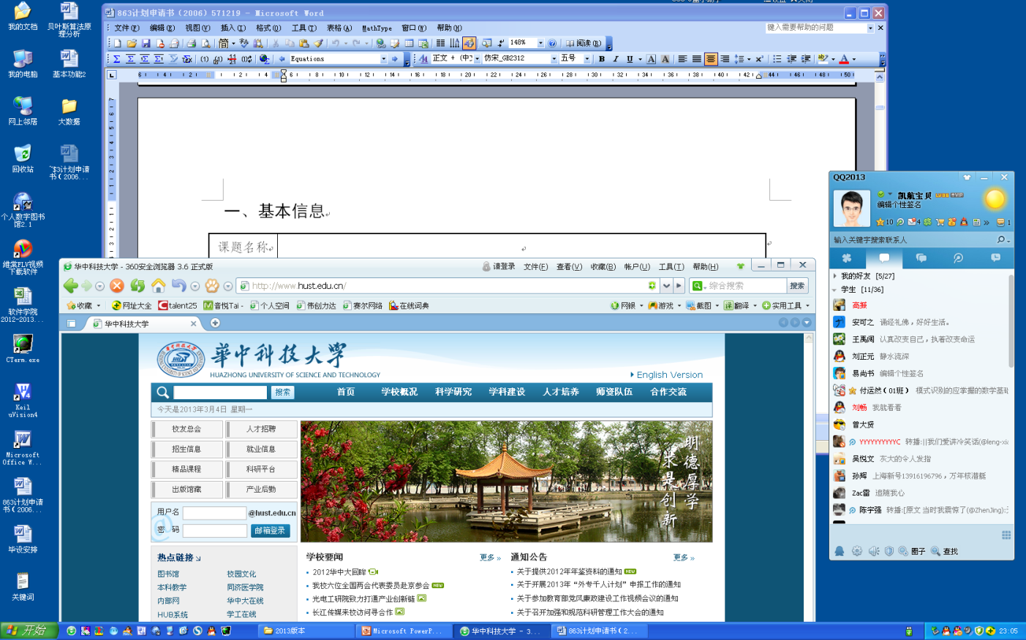
操作系统“虚拟计算机”的概念
面对用户，操作系统可以称为虚拟计算机
用户界面
屏蔽硬件细节
扩展硬件功能
系统更安全
系统更可靠
效率更高

Slide 5
2.操作系统的逻辑结构

Slide 6
操作系统的逻辑结构
逻辑结构
OS的设计和实现思路
逻辑结构的种类
1.整体式结构
2.层次式结构
3.微内核结构（客户/服务器结构，Client / Server）

Slide 7
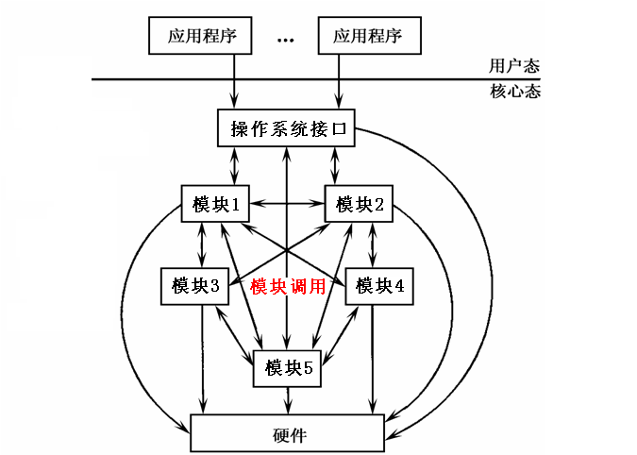
1.整体式结构
以模块为基本单位构建
每个模块具有特定的功能
某个功能由若干个关联模块协作完成
操作系统

Slide 8
特点
模块设计、编码和调试独立
模块调用自由
模块通信多以全局变量形式完成
缺点
信息传递随意，维护和更新困难。

Slide 9
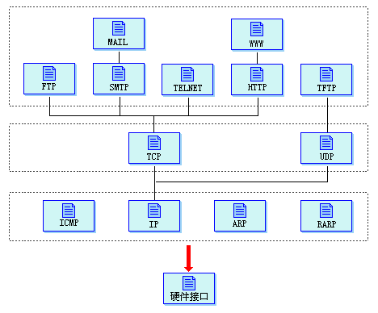
2.层次结构
层次结构的软件例子：TCP/IP协议栈

Slide 10
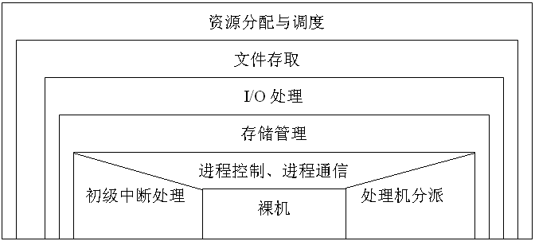
分层结构的OS
把所有功能模块按照调用次序分别排成若干层，确保各层之间只能是单向依赖或单向调用。

Slide 11
分层原则
硬件相关——最底层
外部特性——最外层
中间层——调用次序或消息传递顺序
共性的服务——较低层
活跃功能——较低层

Slide 12
层次结构的优点
结构清晰，避免循环调用。
整体问题局部化，系统的正确性容易保证。
有利于操作系统的维护、扩充、移植。

Slide 13
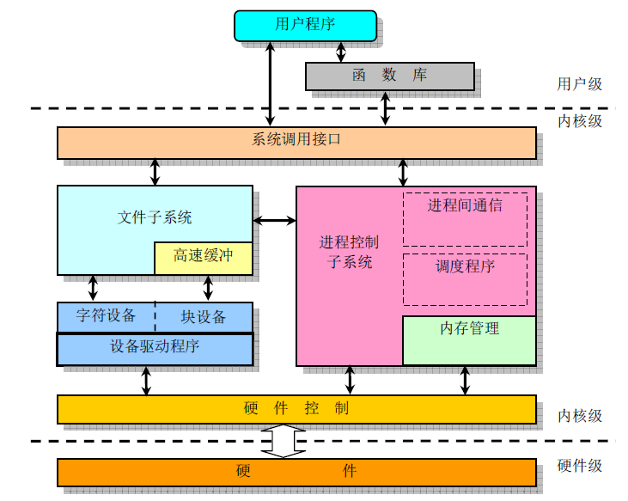
Linux内核具有分层特点
Linux = 内核 + Shell + X Window + 应用程序
应用层
服务层
底层

Slide 14
Linux内核具有分层特点
应用层
应用程序执行系统调用(int x80)调用服务层
服务层
执行相应系统调用的服务程序
底层
为服务程序实现相应的底层支持函数
特点
层次式兼有整体式特点
单体内核（即单内核文件）
宏内核（Macrokernel）

Slide 15
3. 微内核结构（客户/服务器结构,Client/Server）
客户：应用程序
服务器：操作系统
微内核
足够小，提供OS最基本的核心功能和服务
① 实现与硬件紧密相关的处理
② 实现一些较基本的功能；
③ 负责客户和服务器间的通信。
核外服务器
完成OS的绝大部分功能，等待客户提出请求。
由若干服务器或进程共同构成
例如：进程/线程服务器，虚存服务器，设备管理服务器等，以进程形式运行在用户态。

Slide 16
微内核和宏内核（单体内核）的比较
 | 实质 | 优点 | 缺点 | 代表
单体内核 /宏内核 | 将图形、设备驱动及文件系统等功能全部在内核中实现，和内核运行在同一地址空间。 | 减少进程间通信和 状态切换的系统开 销，获得较高的运 行效率。 | ●内核庞大，占用资源较多且不易剪裁。 ●系统的稳定性和安 全性不好。 | UNIX Linux
微内核 | 只实现OS基本功能，将图形、文件系统、设备驱动及通信功能放在内核之外。 | ●内核精练，便于剪裁和移植。 ●系统服务程序运行在用户地址空间，系统的稳定性和安全性较高。 | 用户状态和内核状态需要频繁切换，从而导致系统效率不如单体内核。 | Minix WinCE

Slide 17
典型操作系统的结构
MS DOS
BIOS：Basic Input/Output System
DOS核心：内存、文件管理、字符设备和输入/输出
命令处理程序：对用户命令进行分析和执行

Slide 18
典型操作系统的结构
Windows NT

Slide 19
Windows 2000

Slide 20
2 操作系统依赖的基本硬件环境

Slide 21
支持操作系统的最基本硬件结构
CPU
内存
中断
时钟

Slide 22
CPU
CPU态 (Mode)
CPU的工作状态。
对资源和指令使用权限的描述

Slide 23
特权指令
LGDT/LIDT/CLTS：装在特殊寄存器
STI/CTI：允许和禁止中断
HALT：停止CPU的工作
在进程之间切换CPU；
存取用于内存保护的寄存器；
IN/OUT：执行I/O操作；
从核态转回用户态
……

Slide 24
CPU
CPU态 (Mode)
CPU的工作状态。
对资源和指令使用权限的描述
态的分类
核态(Kernel mode)
能够访问所有资源和执行所有指令
管理程序/OS内核
用户态 (User mode,目态)
仅能访问部分资源，其它资源受限。
用户程序
管态(Supervisor mode)
介于核态和用户态之间

Slide 25
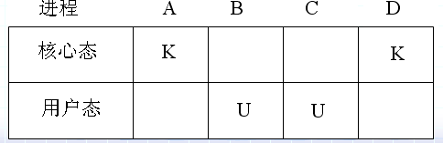
硬件和OS对CPU的观察
硬件按“态”来区分CPU的状态
OS按“进程”来区分CPU的状态
A,B,C,D：四个进程
K/U：Kernel / User mode
OS
OS
OS
OS
→
→
→
→
硬件→
硬件→

Slide 26
Intel CPU的态
RING0
Ring 0 ~ Ring 3 （Ring 0 最核心， Ring 3最外层）
程序A访问另一段程序B时的权限检查（态）
程序A
请求特权级:RPL，Requested Privilege Level
RPL=0..3
程序B
描述符特权级:DPL，Descriptor Privilege Level
DPL=0..3
合法的访问：RPL <= DPL
RING3

Slide 27
Intel CPU和Windows下的态
Intel CPU: Ring 0 ~ Ring 3 （Ring 0 最核心， Ring 3最外层）
Windows OS: 仅支持Ring 0和Ring 3
Ring 0：特权指令，OS内核或驱动程序
Ring 3：应用程序
Ring0和Rin3的通信
DeviceIoControl (kernel32.dll)
BOOL DeviceIoControl(
HANDLE hDevice, // 设备句柄 //CreateFile打开创建
DWORD dwIoControlCode, // 控制码//指明需要内核完成的操作类型
LPVOID lpInBuffer, // 输入数据缓冲区 //Ring3输入
DWORD nInBufferSize, // 缓冲区长度 //Ring3输入
LPVOID lpOutBuffer, // 输出数据缓冲区 //Ring0返回
DWORD nOutBufferSize, // 缓冲区长度 //Ring0返回
LPDWORD lpBytesReturned, // 输出数据实际长度
LPOVERLAPPED lpOverlapped // 重叠操作结构指针
);
RING0
RING3

Slide 28
DeviceIoControl的例子
//应用程序试图去得到磁盘设备分区状况：柱数，磁道数，扇区数,字节数等。
int main(int argc, char *argv[])
{
DISK_GEOMETRY pdg; // disk drive geometry structure
BOOL bResult; // generic results flag
ULONGLONG DiskSize; // size of the drive, in bytes
bResult = GetDriveGeometry (&pdg);
if (bResult)
{
printf("Cylinders = %I64d\n", pdg.Cylinders);
printf("Tracks/cylinder = %ld\n", (ULONG) pdg.TracksPerCylinder);
printf("Sectors/track = %ld\n", (ULONG) pdg.SectorsPerTrack);
printf("Bytes/sector = %ld\n", (ULONG) pdg.BytesPerSector);
}
return ((int)bResult);
}

Slide 29
DeviceIoControl的例子
//IOCTL_DISK_GET_DRIVE_GEOMETRY：操作代码：获取柱数，磁道数，扇区数,字节数等。
BOOL GetDriveGeometry ( DISK_GEOMETRY *pdg)
{
HANDLE hDevice; // handle to the drive to be examined
BOOL bResult; // results flag
DWORD junk; // discard results
hDevice = CreateFile("\\\\.\\PhysicalDrive0", // 通过设备名打开设备。
0, // no access to the drive
FILE_SHARE_READ | FILE_SHARE_WRITE,
NULL, OPEN_EXISTING, 0, // file attributes
NULL); // do not copy file attributes
bResult = DeviceIoControl( hDevice, // device to be queried
IOCTL_DISK_GET_DRIVE_GEOMETRY, // operation to perform
NULL, 0, // no input buffer
pdg, sizeof(*pdg), // output buffer
&junk, // # bytes returned
(LPOVERLAPPED) NULL); // synchronous I/O
}

Slide 30
//驱动程序：得到一个磁盘设备分区状况
NTSTATUS DriverEntry(
IN PDRIVER_OBJECT DriverObject, // 指向一个刚被初始化的驱动程序对象
IN PUNICODE_STRING RegistryPath )
{
DriverObject->MajorFunction[IRP_MJ_DEVICE_CONTROL] =
DispatchDeviceControl;
}
NTSTATUS DispatchDeviceControl(PDEVICE_OBJECT DeviceObject, PIRP Irp )
{
ULONG code; //DeviceIoControl访问码
PIO_STACK_LOCATION p_IO_STK;
code = p_IO_STK->Parameters.DeviceIoControl.IoControlCode;
switch( code )
{
case IOCTL_DISK_GET_DRIVE_GEOMETRY: { //获取硬盘参数的操作 }
case IOCTL_DISK_GET_DRIVE_TOTALSPACE: { }
case IOCTL_DISK_GET_DRIVE_PRODUCTID: { }
}
}

Slide 31
用户态和核态之间的转换
用户态向核态转换
用户请求OS提供服务
发生中断
用户进程产生错误（内部中断）
用户态企图执行特权指令
核态向用户态转换的情形
一般是中断返回：IRET

Slide 32
存储器
存储程序和数据的部件
分类
按与CPU的联系
主存：直接和CPU交换信息.
辅存：不能直接和CPU交换信息
按存储元的材料
半导体存储器(常作主存)
磁存储器(磁带，磁盘)
光存储器(光盘)
按存储器(半导体存储器)读写工作方式
RAM
ROM

Slide 33
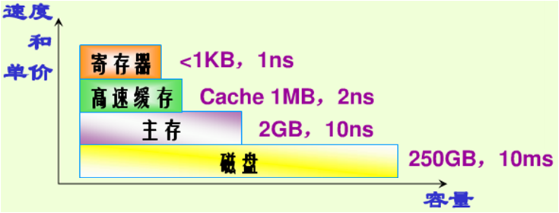
存储体系
理想存储体系：速度快，容量大，成本低
实际存储体系
寄存器
高速缓存（CACHE）
主存
磁盘

Slide 34
分级存储系统的工作原理
CPU读取指令或数据时的访问顺序
1）访问缓存(命中，HIT)
2）访问内存(没有命中，MISS)
3）访问辅存(缺页，PAGE_FAULT)
没有命中
命中
CPU
高速缓存
主存
辅存
缺页

Slide 35
时钟
以固定间隔产生时钟信号，提供计算机所需的节拍
时钟的作用
时间片；
提供绝对时间
提供预定的时间间隔
WatchDog
时钟的类型
绝对时钟
相对时钟

Slide 36
中断
中断定义
指CPU对突发的外部事件的反应过程或机制。
CPU收到外部信号（中断信号）后，停止当前工作，转去处理该外部事件，处理完毕后回到原来工作的中断处（断点）继续原来的工作。
引入中断的目的
实现并发活动
实现实时处理
故障自动处理
当前主程序
中断进入
中断服务程序
中断
返回
外部事件
继续执行主程序

Slide 37
中断的一些概念
中断源和中断类型
引起系统中断的事件称为中断源
中断类型
强迫性中断和自愿中断
强迫性中断：程序没有预期：例：I/O、外部中断
自愿中断：程序有预期的。例：执行访管指令
外中断（中断）和内中断（俘获）
外中断：由CPU外部事件引起。例：I/O，外部事情。
内中断：由CPU内部事件引起。例：访管中断、程序中断
外中断：可屏蔽中断和不可屏蔽中断
不可屏蔽中断：中断的原因很紧要，CPU必须响应
可屏蔽中断：中断原因不很紧要，CPU可以不响应

Slide 38
中断的一些概念
断点
程序中断的地方，将要执行的下一指令的地址
CS:IP
现场
程序正确运行所依赖的信息集合。
PSW（程序状态字）、PC、相关寄存器
现场的两个处理过程
现场的保护：进入中断服务程序之前，栈
现场的恢复：退出中断服务程序之后，栈

Slide 39
中断响应过程
中断响应过程
(1)识别中断源
(2)保护断点和现场
(3)装入中断服务程序的入口地址（ CS:IP ）
(4)进入中断服务程序
(5)恢复现场和断点
(6)中断返回：IRET

Slide 40
中断响应的实质
交换指令执行地址
交换CPU的态
工作
现场保护和恢复
参数传递（通信）

